Slide 1
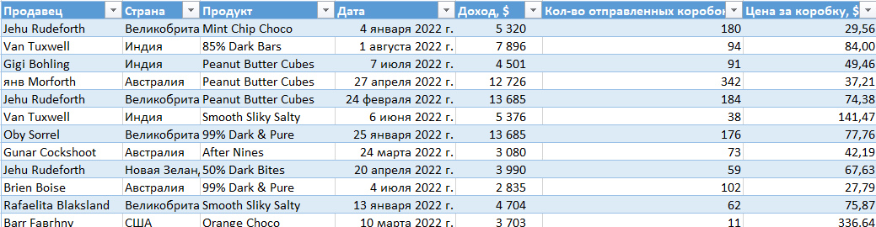
Анализ продаж шоколада
Цель проекта: Визуализация и анализ основных показателей продаж шоколада
Исходные данные были взяты с сайта kaggle.com.
Таблица содержит следующие поля:

Slide 2
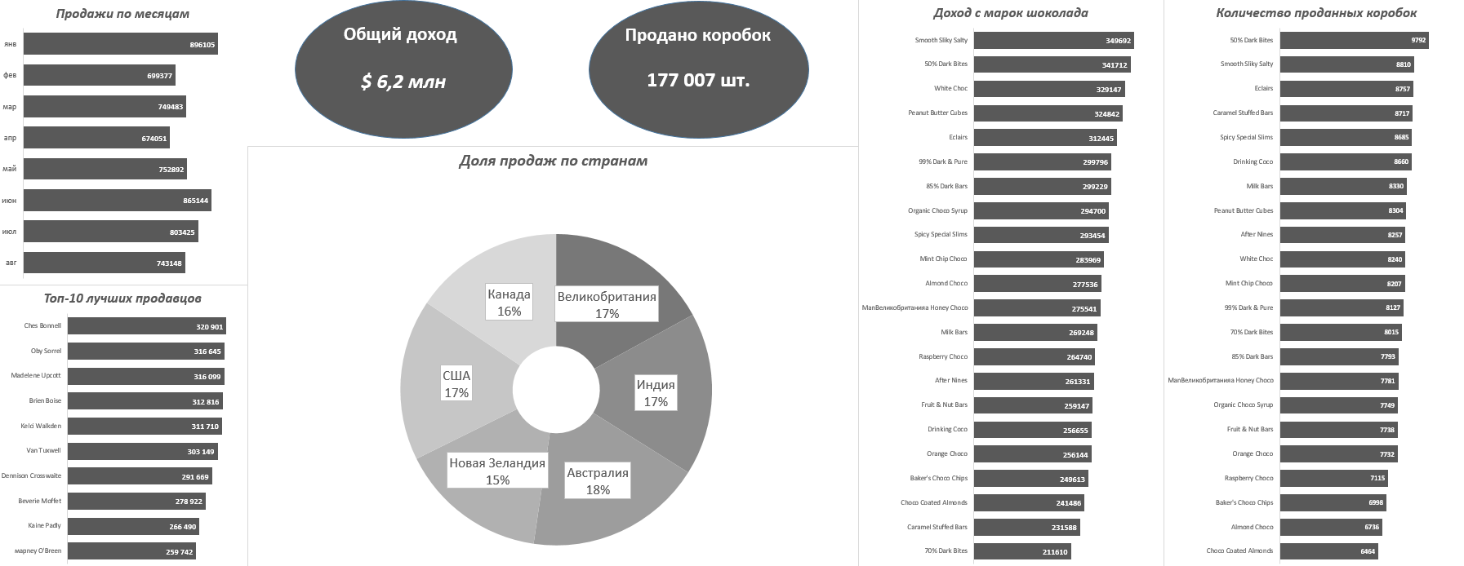
Основные показатели продаж

Slide 3
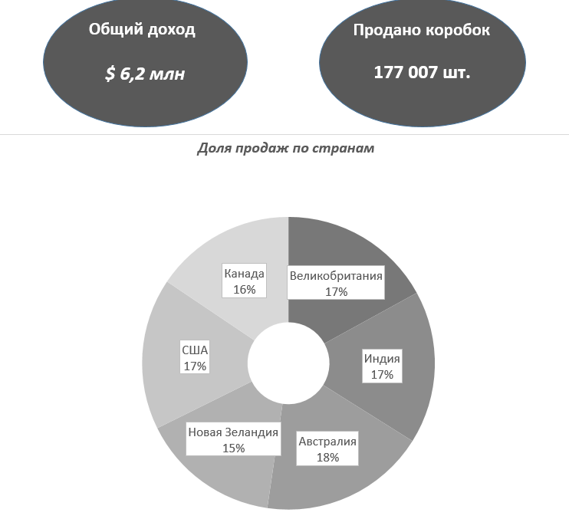
Наблюдается практически равномерное распределение доли продаж по странам.
Наибольший доход принесла продажа в Австралию, а наименьший - в Новую Зеландию.

Slide 4
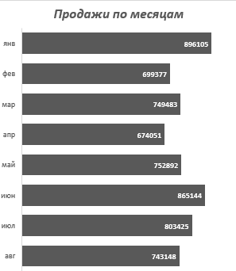
Наиболее доходными являются месяцы январь и июнь. Наибольший среднемесячный уровень продаж наблюдается летом (~$804 тыс.), наименьший - весной (~$725 тыс.)

Slide 5
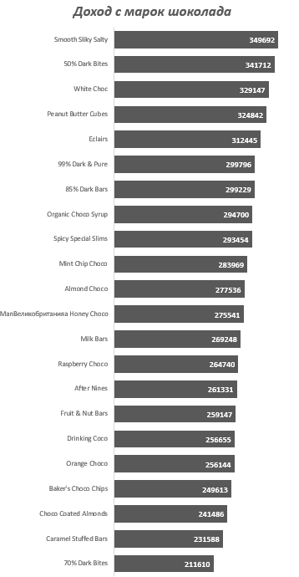
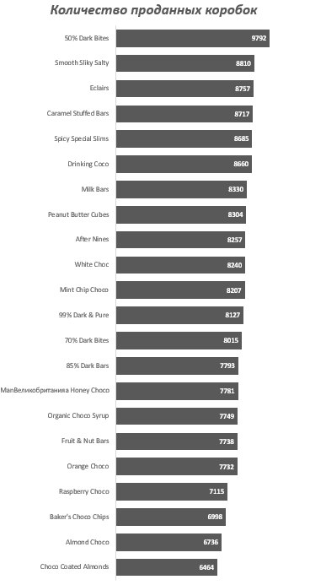
Наибольший доход принес шоколад - “Smooth Sliky Salty” Наименьший доход принес шоколад - “70% Dark Bites” Больше всего продано шоколада - “50% Dark Bites” Меньше всего продано шоколада - “Choco Coated Almonds”

Slide 6
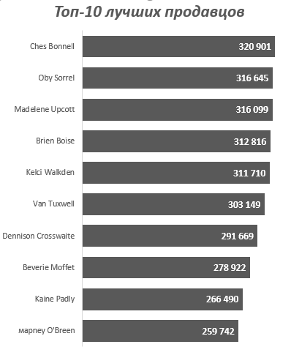
Лучший продавец - Ches Bonnell ($320 901).

